Slide 1
Муниципальное бюджетное дошкольное образовательное учреждение г. Иркутска детский сад № 129
«К проблеме формирования любознательности у детей»
Полеева Антонина Евгеньевна
Воспитатель

Slide 2
В.А Сухомлинский говорил: «Умейте открыть перед ребенком в окружающем мире что-то одно, но открыть так, чтобы кусочек жизни заиграл перед детьми всеми красками радуги. Оставляйте всегда что-то недосказанное, чтобы ребенку захотелось еще и еще раз возвратиться к тому, что он узнал.»

Slide 3
Проблема формирования у детей самостоятельности, любознательности и инициативности была и остается в нынешней педагогике одной из самых актуальных. Формирование инициативы, как черты личности является одной из важных проблем в теории воспитания и обучения. Воспитание инициативности необходимо рассматривать как составную часть воспитания дошкольников. Эта задача выступает перед каждым воспитателем в числе задач первостепенной важности.

Slide 4
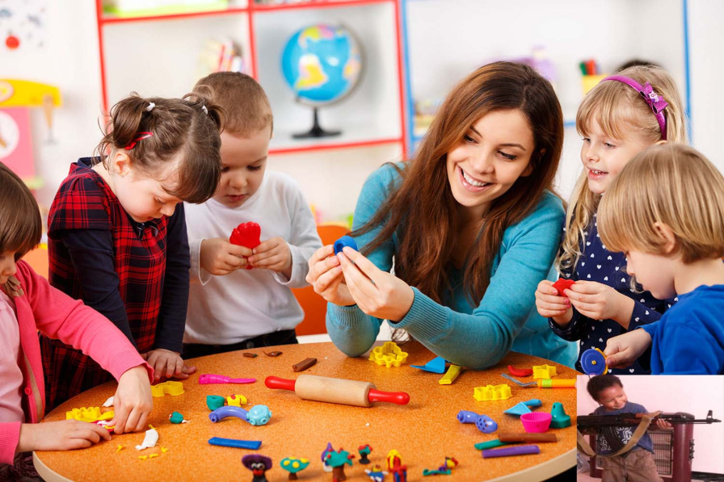
Учёными-педагогами выявлены педагогические условия, которые обеспечивают достаточно устойчивые познавательные интересы дошкольников: - Создание обогащённой предметно-пространственной среды для начала развития интереса; - Включение занимательности в содержание занятий; - Создание проблемно-поисковых ситуаций; - Вовлечение в выполнение творческих заданий; - Интеграция разнообразной деятельности; - Организация экспериментирования; - Стимулирование проявления положительно-эмоционального отношения ребёнка к явлениям, предметам и видам деятельности.

Slide 5
Определив необходимость работы по развитию познавательной активности дошкольников, я поставила перед собой следующие задачи: - Создать в группе предметно-развивающую среду, определить её значение для развития познавательных интересов; - Разработать и апробировать конспекты занятий с занимательным содержанием, имеющие проблемно-поисковые ситуации; - Ввести в обучение интегрированные занятия; - Создать серию развивающих и дидактических игр; - Использовать в работе задания творческого характера; - Широко использовать в работе такие методы обучения как опыт и эксперимент; - Организовать работу с родителями по вопросу воспитания активного и успешного ребёнка познавательных интересов.

Slide 6
Требования ФГОС к развивающей предметно-пространственной среде: 1. Развивающая предметно-пространственная среда обеспечивает максимальную реализацию образовательного потенциала. 2. Развивающая предметно-пространственная среда предполагает: - доступность для воспитанников всех помещений организации, где осуществляется образовательный процесс; - свободный подход воспитанников к играм, игрушкам, материалам, пособиям, обеспечивающих все основные виды деятельности. Организация развивающей предметно–пространственной среды с учетом ФГОС строится таким образом, чтобы дать возможность наиболее эффективно развивать индивидуальность каждого ребёнка, его склонности, интересы, уровень активности.

Slide 7
При организации развивающей предметно-пространственной среды в группе учитываем: - Среда должна выполнять образовательную, развивающую, воспитывающую, стимулирующую, организованную, коммуникативную функции. Но самое главное – она должна работать на развитие самостоятельности и самодеятельности ребенка. - Необходимо гибкое и вариативное использование пространства. Среда должна служить удовлетворению потребностей и интересов ребенка. - Форма и дизайн предметов направлены на безопасность и соответствовать возрасту детей группы. - Элементы декора должны быть легко сменяемыми. - Предусмотрено место для детской экспериментальной деятельности. - Организуя предметную среду в групповом помещении, учитывали закономерности психического развития, показатели их здоровья, психофизиологические и коммуникативные особенности, уровень общего и речевого развития, а также показатели эмоциональной сферы. - При создании развивающего пространства в групповом помещении необходимо учитывали ведущую роль игровой деятельности. - Развивающая предметно – пространственная среда группы меняется в зависимости от возрастных особенностей детей, периода обучения, и требований образовательной программы.

Slide 8
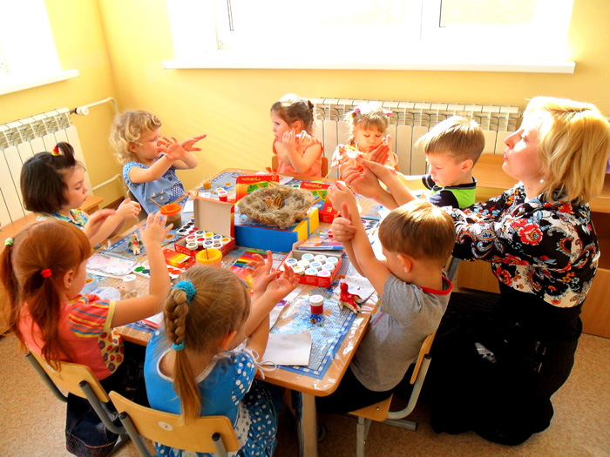
При организации работы в этом направлении необходимо придерживаться следующих принципов: • Деятельности - стимулирование детей на активный поиск новых знаний в совместной деятельности с взрослым, в игре и в самостоятельной деятельности. • Вариативности - предоставление ребенку возможности для оптимального самовыражения через осуществление права выбора, самостоятельного выхода из проблемной ситуации. • Креативности - создание ситуаций, в которых ребенок может реализовать свой творческий потенциал через совместную и индивидуальную деятельность.

Slide 9
Любознательность - активный поиск предмета или явления - интерес не к отдельному стимулу, а к объекту в целом. Любознательность сопровождается выражением эмоций удивления, радости познания, удовлетворения деятельностью. Любознательный ребенок не ищет легких задач. Это выражается в стремлении знать больше, чем дается обычно на занятии, найти ответы на вопросы, возникшие, например, во время наблюдений. Детское экспериментирование (Поддъяков Н.Н.) - одна из форм организации с одной стороны и один из видов познавательной деятельности с другой. Экспериментирование стимулирует интеллектуальную активность и любознательность ребенка.

Slide 10
Мы ввели экспериментирование во все виды деятельности, так как экспериментирование – это не изолированный от других вид деятельности, он тесно связан со всеми видами деятельности, и в первую очередь, как наблюдение и труд. Мы наблюдали за птицами, за растениями, за погодой, за самим собой. Мы старались не давать детям знания в готовом виде, а помочь ребенку получить их самостоятельно, проявляя любознательность, поставив небольшие элементарные опыты. Например, дети спрашивали: «Что будет, если снег занести в группу?». Лопаткой положили снег в ведерко и занесли в группу, через некоторое время наблюдали, как тает снег. Также стали привлекать детей к прогнозированию результатов своих действий:, «Что случится, если опустим железный и деревянный кораблик в воду?», «Что будет, если из большого стакана перелить всю воду в маленький стаканчик?»

Slide 11
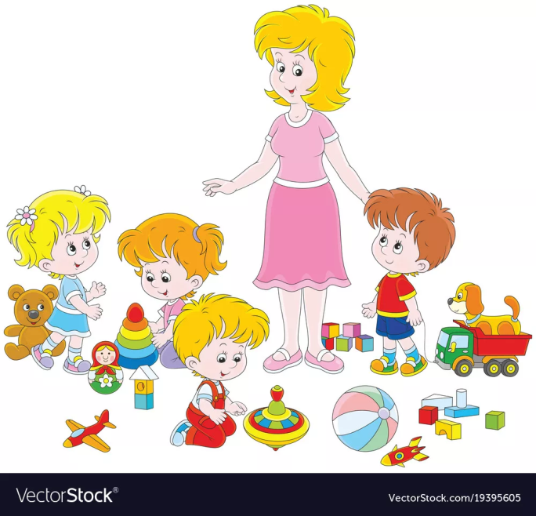
Благодаря этой работе дети стали более самостоятельными в выполнении простейших опытов и экспериментов; ярко проявилась любознательность, дети стали активнее задавать вопросы. Если раньше были вопросы на выявление внешних признаков (Где? Что? Какой?), а теперь стало больше вопросов на выявление причин явления (Почему?). У большинства детей появилась потребность в получении новых знаний.

